Slide 1

A-ALDC
Agentic Engineering Toolkit für Business Central AL
Notes:
Übergang: 'Das war die Theorie - grosse Teile dieser Prinzipien finden wir in A-ALDC, einem Agentic Engineering Toolkit für BC AL.'

Slide 2
Agenda
1. Von der Theorie zur Praxis: A-ALDC im Überblick
2. Architektur & Prozess von A-ALDC
3. Agents im Überblick
4. BCQuality: was & warum
5. Ausblick
Notes:
Überblick über die Blöcke des Teils.

Slide 3
Von der Theorie zur Praxis
Wo A-ALDC die vorgestellten Prinzipien (Harnisch, Skills, Agents) konkret umsetzt
Notes:
Bezug zum Harnisch/Skills-Vortrag herstellen.

Slide 4
Was ist A-ALDC?
Ersetzt Ad-hoc-KI-Codegenerierung durch kontrollierten Engineering-Prozess
Spec-Driven Development: Spec → Architektur → Tests → Code → Review
TDD-Prinzipien fest im Ablauf verankert
Aproda-Fork erweitert um echte AL-Testausführung, HITL-Tracking, ADO-Integration, Modul-Doku, KI-Übersetzung
Spezialisierte Agent-Rollen je Aufgabe und Komplexität
Notes:
Positionierung: Spec-Driven Development + TDD.

Slide 5
Ohne vs. mit A-ALDC
Ohne A-ALDC
Vibe Coding - Ergebnis unvorhersehbar
Tests zuletzt (oder nie)
Reviews: „sieht gut aus“
Kein OnPrem-Gate
Mit A-ALDC
Spec-getrieben - KI arbeitet gegen einen Vertrag
Integriertes Test-Driven-Development-Enforcement
BCQuality-zitierte Prüfungen
Deploy-Run-Verify Cycle: deploy → run → fix → grün
Notes:
Kontrast pointiert vortragen.

Slide 6
Architektur im Überblick
Agents
Plans
Skills
A-ALDC
Instructions
Workflows
Notes:
Hub-and-Spoke: A-ALDC verbindet 5 Bausteine.

Slide 7
Kern-Agents im Überblick
Architect - Lösungsdesign, Datenmodell, Integrationsstrategie (MEDIUM/HIGH)
Conductor - orchestriert Planung → Implementierung → Review (voller TDD-Zyklus)
Implementation Specialist - taktischer Code, direkte Änderungen, Debugging
Triage - Reproduktion, Ursachenanalyse, Fix-Empfehlung bei Bugs
Pre-Sales - PERT-Schätzung, SWOT, Kostenaufstellung
Dredd - unabhängiger, BCQuality-zitierter Audit-Agent
Notes:
Je Agent kurz Rolle nennen.

Slide 8
Der Entwicklungsprozess
Teilprozess 1/6 – Überblick
Deploy-Run-Verify Cycle bis grün
Architect
Conductor
Entwickler / Kunde
al-pr-prepare
ADO / Spec
Architektur
Implementierung
HITL Validation
PR vorbereiten
Die nächsten Folien vertiefen jeden Schritt einzeln.
Notes:
Grobüberblick. Jeder Schritt wird auf den folgenden Folien vertieft.

Slide 9
Wie beginnt der Vorgang?
Teilprozess 2/6 – Einstieg & Komplexität
Neuanforderung /
Change Request
Supportticket / Debug-Fall
Implementation
Specialist (direkt)
Architektur & spec.create übersprungen
Komplexität?
Architect
LOW
MEDIUM / HIGH
Triage
Reproduzieren, Ursache lokalisieren
spec.create
Implementierung (Fix)
Deploy-Run-Verify Cycle erneut
Conductor
MEDIUM: auch direkt
über Conductor möglich
(voller TDD-Zyklus)
Notes:
Zwei Einstiegspunkte: Supportfall via Triage, Neuanforderung via Komplexitätsentscheid.

Slide 10
Start: ADO Work Item & Spec
Teilprozess 3/6 – Start
req_name = {type}-{id}-{short-name} (Beispiel: bug-36370-posting-error)
ADO-Header (Link zum Work Item) in jedem Plan-Dokument
Azure CLI lädt Titel, Beschreibung, Repro-Steps bzw. Akzeptanzkriterien automatisch (Bug/User Story)
Bei Task/Feature: zusätzlicher Kontext bleibt manueller Copy-Schritt
Ergebnis: spec.md als Vertrag, gegen den die KI arbeitet
Notes:
req_name-Muster, ADO-Header, Azure-CLI-Abruf.

Slide 11
Deploy-Run-Verify Cycle
Teilprozess 4/6 – Implementierung
Anpassung / Fix
bei Fehler - Loop bis grün
Publish
Sync & Install
Run Tests
Review
Erfolg: bleibt deployed in ASINST
bereit für manuelles Testen
OnPrem + HTTPS-Launch-Config: nutzt zusätzlich den Fkh-Transport-Adapter (Invoke-DeployRunVerifyDeployFkh)
Notes:
OnPrem-Gate: publish → sync/install → run tests → review, Loop bis grün.

Slide 12
HITL Validation
Teilprozess 5/6 – Verifikation
Nach grünem Deploy-Run-Verify Cycle: manuelle Prüfung in ASINST oder Kunden-Sandbox
Befunde in {req}-hitl-validation-issues.md, IDs I-1, I-2, ... mit Status TODO/DONE
KI arbeitet offene Issues ab, Deploy-Run-Verify Cycle läuft je Fix erneut
Mehrere Feedback-Runden ergänzen „## Loop N“ - die Datei wird nie gesplittet
Erfolgreich abgeschlossen → weiter zu PR vorbereiten
Notes:
Issue-Tracking-Datei, Loop-Sektionen, Sign-off.

Slide 13
Übersetzungsprozess (XLIFF)
Teilprozess 6/6 – Übersetzung (bedingt)
Sync
Resolve
(Stage 1)
Export/Apply
(Stage 0, KI)
PoEdit
Review
Validate
Gestufte Adaptive Waterfall: günstiger, deterministischer Kern (Stage 1) + gezielter KI-Batch nur für offene Units (Stage 0)
Gate: Validate -FailOnIssues -FailOnUnapproved blockiert die Auslieferung bis alles freigegeben ist
Notes:
Adaptive Waterfall: Sync -> Resolve -> Export/Apply -> PoEdit -> Validate.

Slide 14
PR vorbereiten
Teilprozess 6/6 – Abschluss
Gate: erst nach grünem Deploy-Run-Verify Cycle + HITL-Sign-off
al-pr-prepare erzeugt: Modul-Referenz (reference.md, EN) + Handbuch.de-CH.md - repo-weit, immer Vollstand
BCQuality-Review: Review-Subagent konsultiert BCQuality vor der A-G-Checkliste
@Dredd optional: unabhängiges, zusätzliches Audit
Bei neuen/geänderten Labels vorher: Übersetzungsworkflow (vorherige Folie)
Ergebnis: PR + aktualisierte Doku - Plan-Ordner für diese Anforderung wird geschlossen
Notes:
Gates + Modul-Doku + BCQuality-Review konsolidiert.

Slide 15
Der Gesamtprozess – alle Diagramme im Überblick
Architektur
Entwicklungsprozess
Agents
Skills
A-ALDC
Spec
Archi-
tektur
Impl.
HITL
PR
Workflows
Plans
Instructions
Einstieg & Komplexität
Deploy-Run-Verify Cycle
Komplexität?
Publish
Sync
Tests
Review
↻ Loop bis grün
LOW → Specialist
MEDIUM/HIGH → Conductor
Notes:
Recap: fasst die gezeigten Diagramme zusammen, keine neuen Infos.

Slide 16
Gesamtprozess im Detail
Supportticket / Debug
Neuanforderung
Komplexität?
↻
Spec
Architektur
Implementierung
HITL
Übersetzung
PR vorbereiten
PR + aktualisierte Doku
Notes:
Ein Diagramm, das alle Teilprozesse zu einem Fluss verbindet.

Slide 17
Anwendungsszenarien
Drei Beispiele, wie sich A-ALDC in der Praxis einsetzen lässt
Notes:
Überleitung: wie A-ALDC in der Praxis eingesetzt wird.

Slide 18
Szenario: Support-Ticket über Triage
Support
prüfen
Triage
AL-Tests
erstellen
Fehler nachvollziehen,
Ist-Zustand messen
Fix
implementieren
Tests erneut
ausführen
eventuell Deploy-
Run-Verify Cycle
Review /
Abschluss
Notes:
Konkreter Ablauf fuer den Support/Debug-Einstiegspunkt.

Slide 19
Szenario: BCQuality + Dredd
Bestehendes Projekt analysieren → @Dredd prüft read-only gegen BCQuality
Schwachstellen identifizieren → Findings mit Zitat aus BCQuality-Wissensbasis
Guidelines bereinigen → Verstösse gegen Security-/Performance-/Style-Regeln beheben
Verbesserungen implementieren → al-developer setzt priorisierte Findings um
Ergebnis: unabhängiges, nachvollziehbares Qualitäts-Audit ohne Schreibzugriff von Dredd selbst
Notes:
Anwendungsbeispiel: bestehendes Projekt auditieren und verbessern.

Slide 20
Case Study: ASCDC Extensibility
Storage-Extensibility: providerneutrale Integration Events für List, Copy, Get mit IsHandled-Pattern
Proxy-Apps ersetzen Storage-Zugriffe ohne Azure-Zugangsdaten oder direkte Blob-Clients
Erweiterbare Container-Verwaltung: neue temporäre WORM-Container-Entry-Tabelle als neutrales Datenformat
Real-Verifikation: Storage-Setup mit echter Datei geprüft, schreibende Aktion standardmässig verborgen
Qualität: 29 relevante WORM-Tests erfolgreich
Zeithorizont: ~16 Stunden (11.–13. September 2026) - Konzeption, Implementierung, Testausbau, Runtime-Verifikation, Abschluss
Notes:
Reales Beispiel mit konkreten Zahlen (Azure Storage Proxy Function).

Slide 21
BCQuality
Eine kuratierte, zitierfähige Wissensbasis für Business Central
Notes:
Überleitung zum zweiten Themenblock.

Slide 22
Was ist BCQuality?
Offizielle, agentenlesbare BC-Wissensbasis (github.com/microsoft/BCQuality)
3 Layer: MS (offizielle Guidelines), Community (ergänzende Patterns), Custom (firmenspezifisch)
Aproda-Fork BCQuality-Aproda befüllt den Custom-Layer
Wird von @Dredd und dem Review-Subagent konsultiert
Citation-/Audit-Layer - kein Ersatz für Instructions & Skills
Notes:
Drei Layer erklären.

Slide 23
BCQuality im Zusammenspiel
Projekt-Repo
(AL, wird kompiliert)
BCQuality (2. Workspace-Root, read-only)
Review-Subagent
konsultiert
MS - offizielle Guidelines
Community - ergänzende Patterns
Custom - Aproda-spezifisch
Notes:
Zweite Workspace-Root, read-only, Review-Konsultation.

Slide 24
Aproda-Erweiterungen im Überblick
Deploy-Run-Verify Cycle - publish → sync → run-tests → review gegen ASINST, Loop bis grün
ADO-Integration - req_name = {type}-{id}-{short-name}, ADO-Link in jedem Plan-Dokument
HITL Validation - strukturiertes Issue-Tracking über mehrere Feedback-Runden
Modul-Dokumentation - reference.md (EN) + Handbuch.de-CH.md, repo-weit aktuell
KI-Übersetzungsworkflow (XLIFF) - Sync → Resolve → Review → Validate
Notes:
Was der Fork zusätzlich bringt.

Slide 25
Ausblick
Was als Nächstes am Toolkit selbst geplant ist
Notes:
Überleitung zum Backlog.

Slide 26
Ausblick – Nächste Schritte
E-001 - Read-only Upstream-Drift-Report für Aproda Sync (High, Proposed)
E-002 - Offizieller Microsoft-Learn-MCP-Endpoint als Pilot (Medium, Proposed)
E-003 - Auto-Cleanup-Befehl nach Implementierungsende (Medium, Proposed)
E-004 - Regelbasierte AL-Objekt-ID-Vorschläge, global pro Repo (Medium, Proposed)
E-005 - Gestufter KI-Übersetzungsworkflow XLIFF (High, In Progress)
Notes:
Aus extension-ideas-and-todos.md.

Slide 27
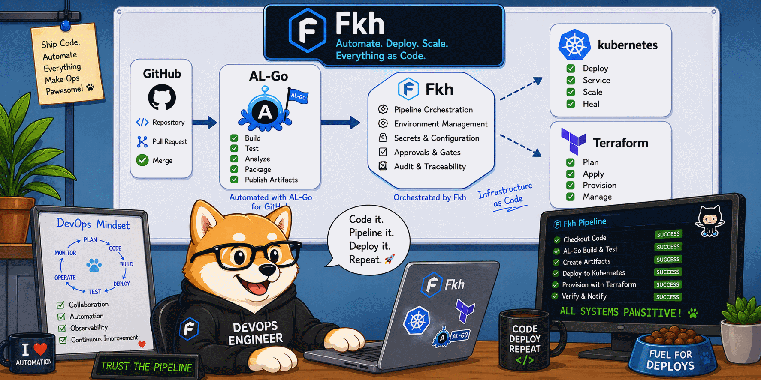
Fkh (Freddy's Kubernetes Helper)
VS Code / CLI /
GitHub Actions
Azure Function
(Gate)
Terraform →
AKS
BC-Container
(1–2 Min.)
GitHub-authentifizierte Azure Function als Provisioning-Gate, Terraform verwaltet Azure & Kubernetes
Container starten in 1–2 Minuten, Autoscaling, keine von Menschen verwalteten Secrets
VS Code Extension + CLI: Container, Images und VMs direkt aus dem Editor verwalten
Open Source, kostenlos für den Eigenbedarf (MIT-Lizenz mit Commons Clause)
Repo: github.com/Freddy-DK/Fkh
Notes:
On-Demand BC-Container ueber GitHub-authentifizierte Azure Function + Terraform/AKS.

Slide 28

The Engineering Stairway
6 Stufen: Old-School Engineering → Prompt → Context → Harness → Loop → Graph Engineering
A-ALDC deckt bereits mehrere Stufen ab: Context (Skills/Instructions), Harness (Agents/Tools), Loop (Deploy-Run-Verify Cycle), Graph (Conductor + Subagents)
Freddy Kristiansen, freddysblog.com, 15.08.2026
Notes:
Freddy Kristiansen, freddysblog.com, 15.08.2026.

Slide 29
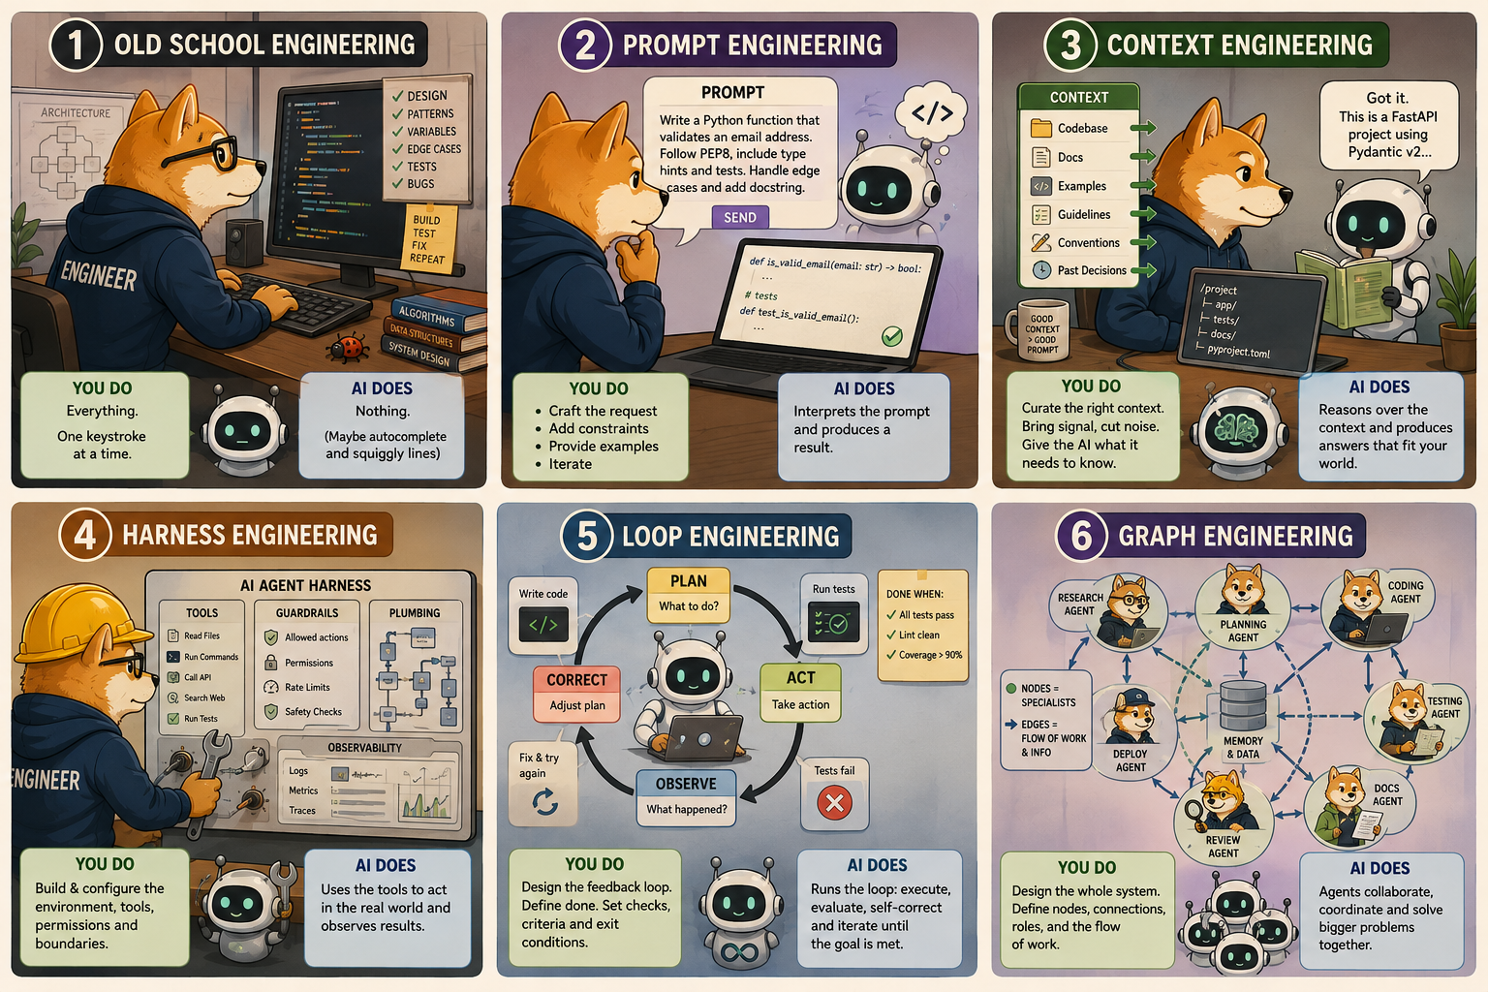
The Engineering Stairway
Notes:
Freddy Kristiansen, freddysblog.com, 15.08.2026.

Slide 30
Notes:
Fragen & Feedback.

